Slide 1

Algoritmo e estrutura de dados
Professor: Leonardo Vilela Cardoso
Participantes: Higor Antonio Da Silva e Matheus Henrique Marques Canuto

Slide 2
Introdução
Objetivos (Controle de finanças)
IDE utilizada
FrameWork e linguagem utilizados
Algoritmo e estrutura de Dados – Leonardo Vilela Cardoso

Slide 3
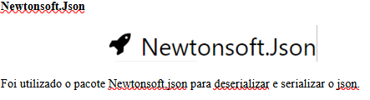
Newtonsoft.json
Algoritmo e estrutura de Dados – Leonardo Vilela Cardoso

Slide 4
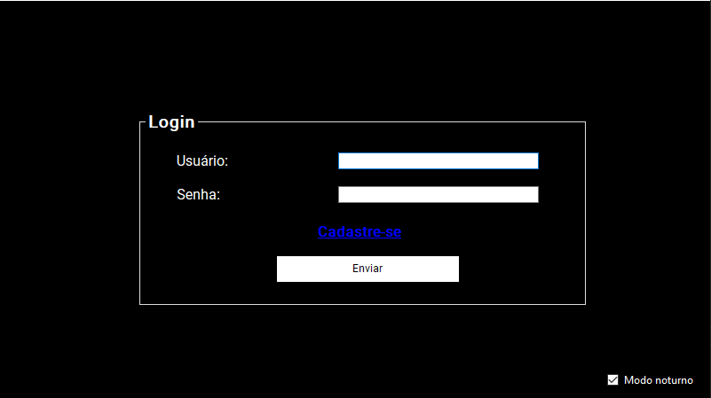
Telas
Algoritmo e estrutura de Dados – Leonardo Vilela Cardoso

Slide 5
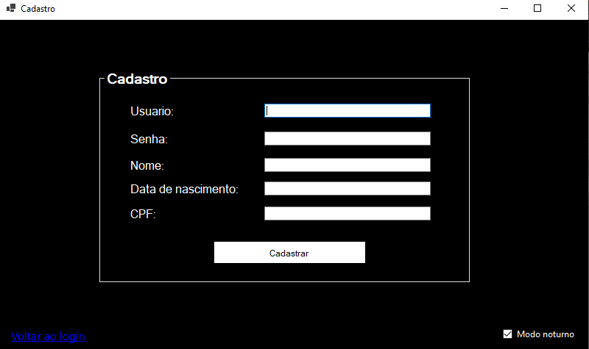
Telas
Algoritmo e estrutura de Dados – Leonardo Vilela Cardoso

Slide 6
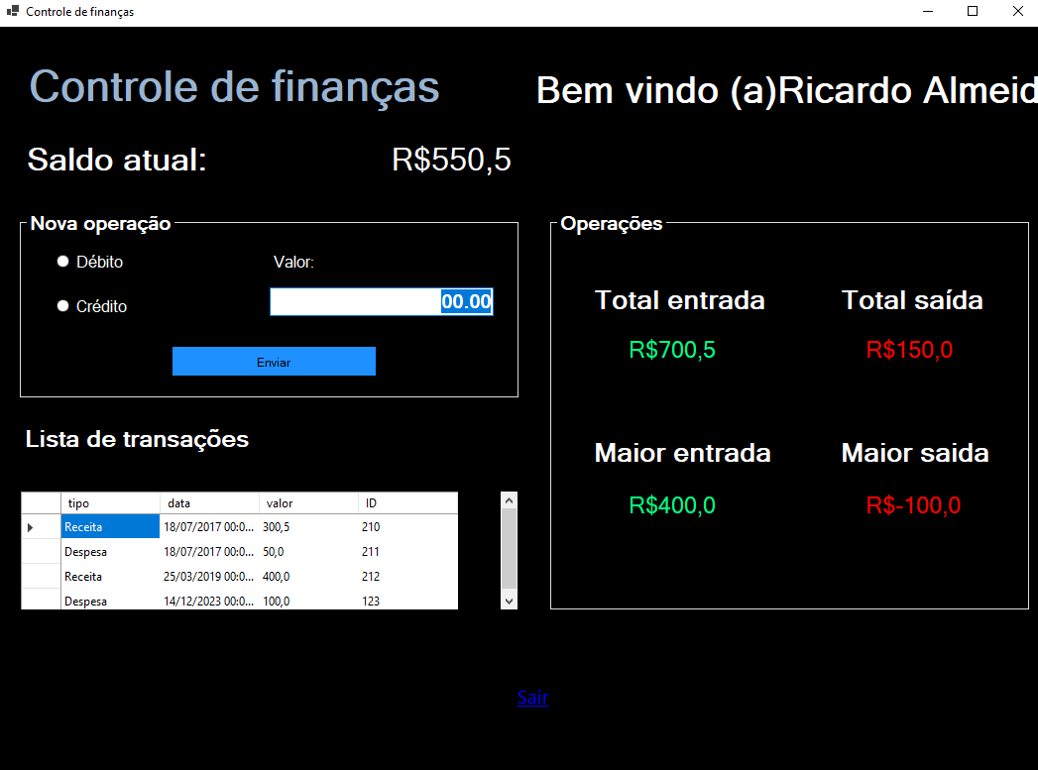
Telas
Carregamento dos nomes
Arvore binária para guardar as transações com o objetivo de otimizar a busca por menor e maior saída
Itens são carregados no gridview ordenados
Algoritmo e estrutura de Dados – Leonardo Vilela Cardoso

